Slide 1



无锡职业技术学院内部资料
JAVA程序设计

Slide 2
3
目录
任务实现
任务描述
知识链接
1
2
*

Slide 3

模块一 任务描述
去Eclipse官方网站网下载并安装集成开发环境Eclipse。
*

Slide 4
模块二 知识链接
使用集成开发环境原因
IntelliJ IDEA简介
*

Slide 5
模块二
知识链接
1
使用集成开发环境原因
由于记事本编写代码速度慢且不易排错，为了提高程序的开发效率可以使用集成开发工具进行Java程序开发，目前主要流行的开发工具有Eclipse和IDEA，本课程我们选用了Eclipse开发工具，下面我们先来简单了解下此工具。

Slide 6
模块二
知识链接
2
Eclipse简介
Eclipse是一款功能强大的开放源码集成开发环境（IDE），被广泛应用于各种软件开发场景中。
它具有丰富的工具和插件，支持多种编程语言和平台，例如Java、C/C++、PHP、Python等，可以帮助开发人员更高效地进行软件开发。
Eclipse具有强大的代码编排功能，可以帮助程序开发人员完成语法修正、代码修正、代码补全、信息提示等工作，大大提高了程序开发的效率。
Eclipse的设计思想是“一切皆插件”。就其本身而言，它只是一个框架和一组服务，它所有的功能都是将插件组件加入到Eclipse框架中来实现的。

Slide 7
模块三 任务实现
下载Eclipse
安装Eclipse
Eclipse界面设置
*

Slide 8
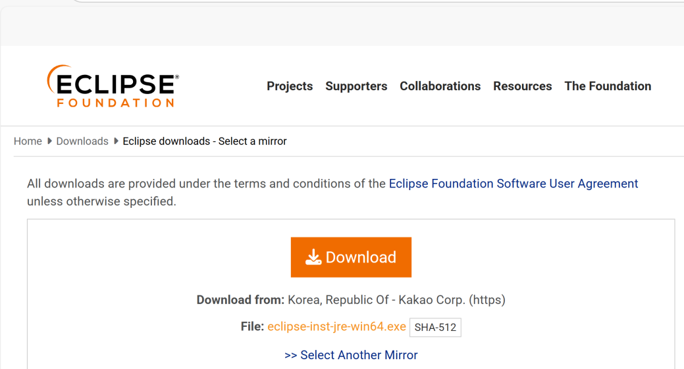
模块三
任务实现
1
下载Eclipse
进入Eclipse官方网站https://www.eclipse.org/，点击Download进入Eclipse下载界面下载界面如图1-12所示：
图1-12 Eclipse下载界面

Slide 9
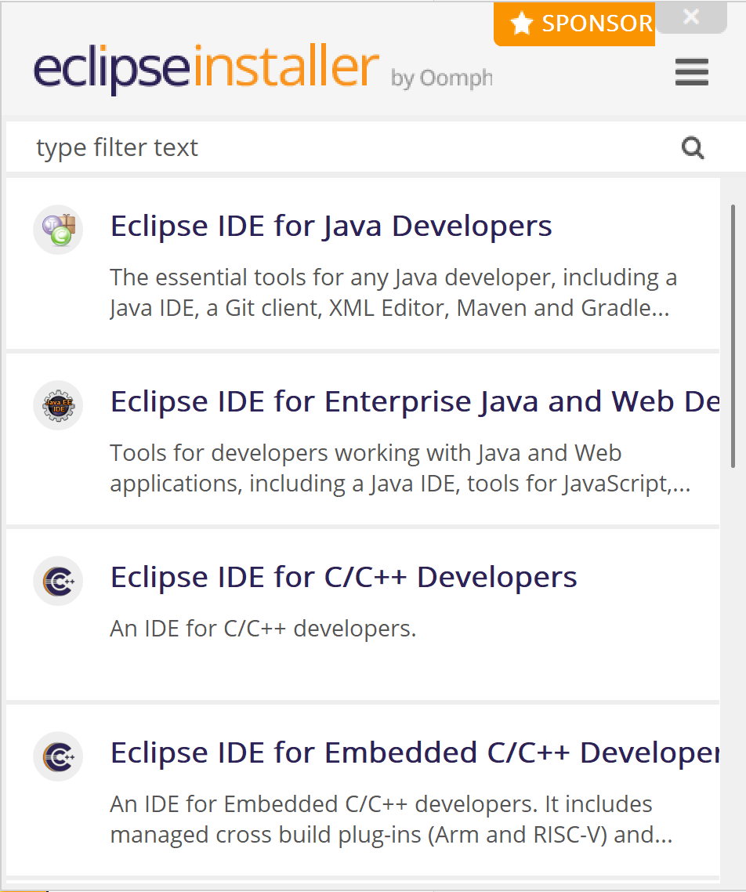
模块三
任务实现
2
安装Eclipse
1）下载完毕后会出现如图1-13所示的安装向导界面，选择第一项：Eclipse IDE for Java Developers进入安装环节，成功安装界面如图1-14所示。
图1-13 IntelliJ IDEA安装开始界面

Slide 10

模块三
任务实现
2
安装Eclipse
2）然后单击“下一步”按钮，进入如图1-14所示的安装选项设置界面。
图1-14 Eclipse成功安装界面

Slide 11
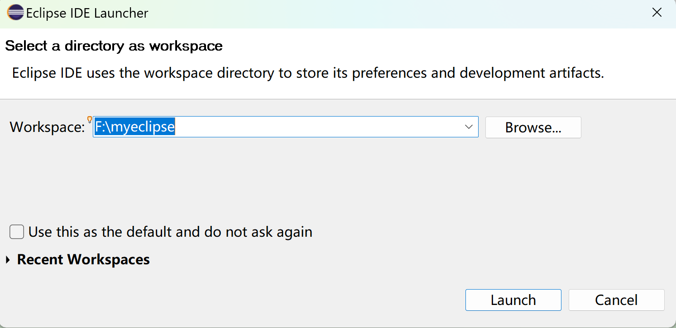
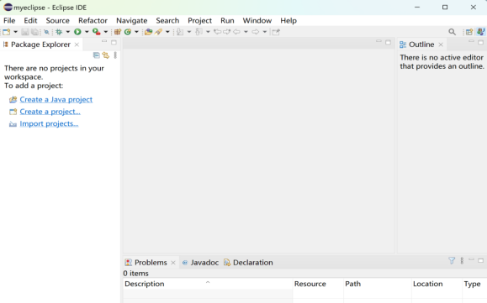
模块三
任务实现
3
Eclipse界面设置
设置项目存放路径即Workspace的路径，如图1-15所示。然后选择“Launch”进入工作区界面,如图1-16所示.
图1-15 Eclipse设置工作区界面
图1-16 Eclipse工作区界面

Slide 12


感谢关注

